Slide 2
Responsie- en herhalingscollege (10/12) deel ii
TOEGEPASTE DATA-ANALYSE EN RAPPORTAGE
dr. Ann De Buck AJ 2024-2025

Slide 3
11 Voorbeeldexamenvragen
RESPONSIE- EN HERHALINGSCOLLEGE

Slide 4
VOORBEELDEXAMENVRAAG 1
Om het concept “geluk” te meten heeft een onderzoeker een schaal gemaakt met zes items. De totaalscore op deze vragen is de geluksscore. Zij vraagt zich af of de vragen wel allemaal een gelijksoortig concept meten.
De onderzoeker twijfelt aan de…
Maak 1 keuze
              1. … validiteit
              2. … interne consistentie
              3. … stabiliteit
              4. … factorstructuur

Slide 5
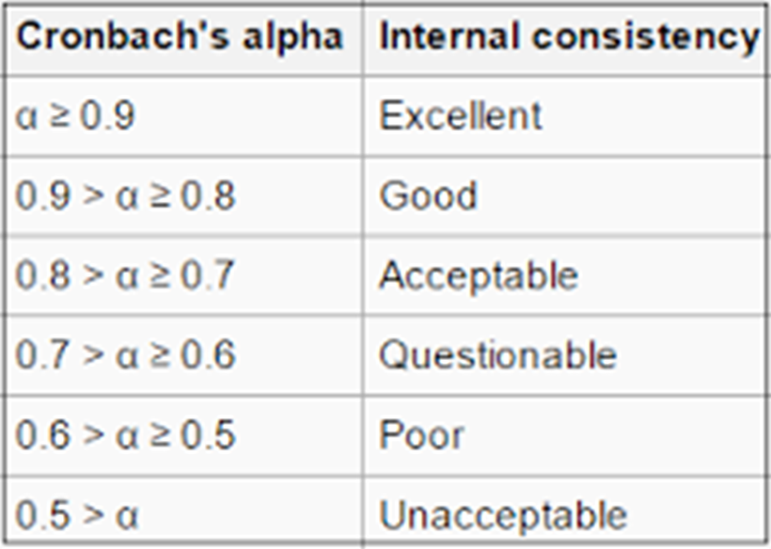
VOORBEELDEXAMENVRAAG 1
Om het concept “geluk” te meten heeft een onderzoeker een schaal gemaakt met zes items. De totaalscore op deze vragen is de geluksscore. Zij vraagt zich af of de vragen wel allemaal een gelijksoortig concept meten.
De onderzoeker twijfelt aan de…
Maak 1 keuze
              1. … validiteit
              2. … interne consistentie
              3. … stabiliteit
              4. … factorstructuur

Slide 6
VOORBEELDEXAMENVRAAG 1
Correcte antwoord = Interne consistentie
Betreft de mate waarin items inter-gerelateerd zijn met elkaar
Meten de items die een schaal maken een gelijksoortig construct?
De interne consistentie wordt uitgedrukt aan de hand van Cronbach’s alpha (CA),
een waarde van ,80 of hoger veronderstelt goede interne consistentie
OPMERKING: interne consistentie is niet gelijk aan homogeniteit (beide termen worden soms als synoniemen gebruikt en dit is niet juist)
Een homogene schaal betreft een unidimensionele schaal.
We hebben in de oefeningen gezien dat schalen een goede CA kunnen hebben en bestaan uit meerdere dimensies (subschalen).
Validiteit = geldigheid
Meten we datgene waarvoor het instrument bedoeld is om te meten
Is het nauwkeurig?
De factorstructuur is de onderliggende latente structuur in de data.
De stabiliteit van een schaal betreft de consistentie in de testresultaten over tijd.

Slide 7
VOORBEELDEXAMENVRAAG 2
PROMAX rotatie-methode is ….
Maak 1 keuze
… een oblique rotatie: de weerhouden factoren kunnen correleren.
… een orthogonale rotatie: de weerhouden factoren kunnen correleren.
… een oblique rotatie: de weerhouden factoren kunnen niet correleren.
… een orthogonale rotatie: de weerhouden factoren kunnen niet correleren.

Slide 8
VOORBEELDEXAMENVRAAG 2
PROMAX rotatie-methode is ….
Maak 1 keuze
… een oblique rotatie: de weerhouden factoren kunnen correleren.
… een orthogonale rotatie: de weerhouden factoren kunnen correleren.
… een oblique rotatie: de weerhouden factoren kunnen niet correleren.
… een orthogonale rotatie: de weerhouden factoren kunnen niet correleren.

Slide 9
VOORBEELDEXAMENVRAAG 2
PROMAX rotatie-methode is ….
Maak 1 keuze
… een oblique rotatie: de weerhouden factoren kunnen correleren.
PROMAX rotatiemethode is een oblique methode : de weerhouden factoren kunnen correleren.
Een orthogonale rotatiemethode is bijvoorbeeld VARIMAX: de weerhouden factoren kunnen niet correleren
Ter herinnering: Rotatie optimaliseert een factorstructuur en vergemakkelijkt de interpretatie ervan.
Er zijn twee soorten : orthogonaal en oblique
We werken met oblique rotatie, interpreteren in de output de pattern matrix die de factorladingen weergeeft.
Factorladingen zijn de gestandaardiseerde coëfficiënten die de mate van samenhang weergeven tussen manifeste variabelen en factor.

Slide 10
VOORBEELDEXAMENVRAAG 3
Een docent wil weten wat de relatie is tussen het aantal uren dat studenten gestudeerd hebben voor een test en hun leeftijd (twee metrische variabelen). Hij wil weten of oudere studenten meer gestudeerd hebben. Hij heeft de gegevens van 98 studenten. Welke statistische maat/toets gebruikt hij best om de samenhang te berekenen ?
Maak 1 keuze.
          Chi-kwadraat
          Onafhankelijke t-toets
          Pearson’s product-momentcorrelatiecoëfficiënt
          Cramers V

Slide 11
VOORBEELDEXAMENVRAAG 3
Een docent wil weten wat de relatie is tussen het aantal uren dat studenten gestudeerd hebben voor een test en hun leeftijd (twee metrische variabelen). Hij wil weten of oudere studenten meer gestudeerd hebben. Hij heeft de gegevens van 98 studenten. Welke statistische maat/toets gebruikt hij best om de samenhang te berekenen ?
Maak 1 keuze.
          Chi-kwadraat
          Onafhankelijke t-toets
          Pearson’s product-momentcorrelatiecoëfficiënt
          ➔ bivariate associatiemaat, drukt het lineaire verband uit tussen twee metrische variabelen
          Cramers’ V

Slide 12
VOORBEELDEXAMENVRAAG 3
Een docent wil weten wat de relatie is tussen het aantal uren dat studenten gestudeerd hebben voor een test en hun leeftijd (twee metrische variabelen). Hij wil weten of oudere studenten meer gestudeerd hebben. Hij heeft de gegevens van 98 studenten. Welke statistische maat/toets gebruikt hij best om de samenhang te berekenen ?
Maak 1 keuze.
          Chi-kwadraat
          Toetst of er een significant verband is tussen twee of meer groepen op een categorische
          variabele
          Onafhankelijke t-toets
          ➔ toetst of twee onafhankelijke groepen gemiddeld significant verschillen op een metrische testvariabele
          Pearson’s product-momentcorrelatiecoëfficiënt
          ➔ bivariate associatiemaat, drukt het lineaire verband uit tussen twee metrische variabelen
          Cramers’ V
          ➔ associatiemaat op categorisch meetniveau, varieert van 0 tot 1 en geeft indicatie van de sterkte van een samenhang tussen twee categorische variabelen

Slide 13
VOORBEELDEXAMENVRAAG 4
Gebruik het databestand: WAPENBEZIT EN POLITIEKE PARTIJ.sav
Een onderzoekster wil nagaan of er een samenhang is tussen lidmaatschap van een politieke partij en attitude t.o.v. persoonlijk wapenbezit. Zij neemt een enquête af (op basis van een aselecte steekproef) bij 950 respondenten en vraagt hen of zij voor- of tegenstander zijn van persoonlijk wapenbezit. Uit de resultaten blijkt dat van de 500 Democraten 353 zich uitspreken tegen wapenbezit en 147 voor. Van de 450 Republikeinen zijn er 125 tegenstander en 325 voorstander van wapenbezit.
We berekenden een statistische associatiemaat om na te gaan in welke mate er een statistisch significante samenhang is tussen politiek lidmaatschap en attitude tov wapenbezit.
Welke van de onderstaande uitspraken is FOUT? (MAAK 1 KEUZE)

Slide 14
VOORBEELDEXAMENVRAAG 4
Welke van de onderstaande uitspraken is FOUT?
MAAK 1 KEUZE
De relevante maat van effectgrootte bedraagt ,428 en wijst op een medium verband tussen politieke lidmaatschap en attitude persoonlijk wapenbezit.
Er is een statistisch significante samenhang tussen politieke lidmaatschap en attitude persoonlijk wapenbezit. De relevante toetsingsgrootheid bedraagt 173,730 met een bijhorende p-waarde <,001.
Van de ondervraagde Republikeinen rapporteert 72,2% een positieve attitude tav persoonlijk wapenbezit, tegenover 29,4% van de ondervraagde Democraten. Het verschil tussen beide groepen is statistisch significant.
Er is niet voldaan aan de assumpties om de relevante toetsingsgrootheid te berekenen.

Slide 15
VOORBEELDEXAMENVRAAG 4
Welke statistische associatiemaat zou jij berekenen om na te gaan in welke mate er een statistisch significante samenhang is tussen politiek lidmaatschap en attitude tov wapenbezit.
Stap 1. Kiezen van juiste analysemethode
  Hoeveel variabelen?
    Twee variabelen
  Welk meetniveau?
    Politiek lidmaatschap: nominaal, twee categorieën
    Attitude tov wapenbezit: nominaal, twee categorieën
  Welke rol?
    Politiek lidmaatschap: onafhankelijke variabele
    Attitude tov wapenbezit: afhankelijke variabele
    Noot: rollen kunnen ook omgedraaid worden!

Slide 16
Welke analysetechniek gebruik ik?
Bij categorische OV: gelijkaardige of verschillende respondenten in verschillende categorieën??
Assumpties voldaan | Assumpties niet voldaan
Enkelvoudige lineaire regressie Pearson correlatietoets | Bootstrap regressie Spearman rangcorrelatietoets Kendall’s Tau correlatietoets
Afhankelijke t-toets | Bootstrapped t-toets Wilcoxon rangtekentoets
Onafhankelijke t-toets | Bootstrapped t-toets Mann-Whitney toets
One-way repeated measures ANOVA | Friedman toets
One-way independent ANOVA | Kruskal-Wallis toets
Meervoudige lineaire regressie Partiële correlatietoets | Bootstrapped regressie
Factorial repeated measures ANOVA
Two-way mixed ANOVA
Factorial independent ANOVA Meervoudige lineaire regressie | Bootstrapped regressie
Meervoudige lineaire regressie ANCOVA | Bootstrapped regressie
Logistische regressie Spearman rangcorrelatietoets | Kendall’s Tau correlatietoets
Mc Nemar‘s toets (2 = groepen) Cochran’s Q ( >2 = groepen)
Chi-kwadraat toets | Fisher’s Exact toets
Wilcoxon rangtekentoets
Mann-Whitney toets
Friedman toets
Kruskal-Wallis toets Spearman rangcorrelatietoets
Logistische regressie
Loglineaire analyse
Logistische regressie
MANOVA SEM | SEM MLR
Factorial MANOVA SEM | SEM MLR
MANCOVA SEM | SEM MLR
Aantal
afhankelijke variabelen
Meetniveau afhankelijke variabele
Aantal
onafhankelijke variabelen
Meetniveau onafhankelijke variabelen
Bij categorische AV: nominaal of ordinaal?
Bij categorische OV: hoeveel categorieën?
Metrisch
Eén
Twee
Gelijkaardige
Categorisch
Verschillende
Meer dan 2
Gelijkaardige
Metrisch
Verschillende
Metrisch
Gelijkaardige
Twee of meer
Categorisch
Gelijkaardige en verschillende
Eén
Verschillende
Beide
Metrisch
Eén
Nominaal
Gelijkaardige
Verschillende
Categorisch
Twee
Gelijkaardige
Ordinaal
Verschillende
Categorisch
Gelijkaardige
Meer dan 2
Verschillende
Metrisch
Twee of meer
Categorisch
Verschillende
Beide
Verschillende
Eén
Categorisch
Twee of meer
Metrisch
Categorisch
Twee of meer
Beide
16

Slide 17
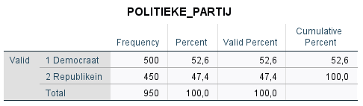
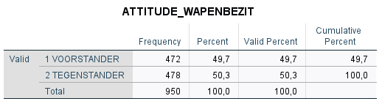
VOORBEELDEXAMENVRAAG 4
Stap 2. Datacontrole
  Inconsistentiecheck:

Slide 18
VOORBEELDEXAMENVRAAG 4
Stap 2. Datacontrole
  Assumptiecheck:
    Data = absolute frequenties, geen percentages
      Gebeurt automatisch door SPSS
    Elke variabele minimum twee mutueel exclusieve categorieën
      Elke respondent kan maar tot 1 categorie behoren
    Onafhankelijke groepen onderzoekseenheden
      Voorstander vs. Tegenstander of Democraat vs. Republikein
    f(e) van elke cel > 5
      Zie SPSS-output

Slide 19
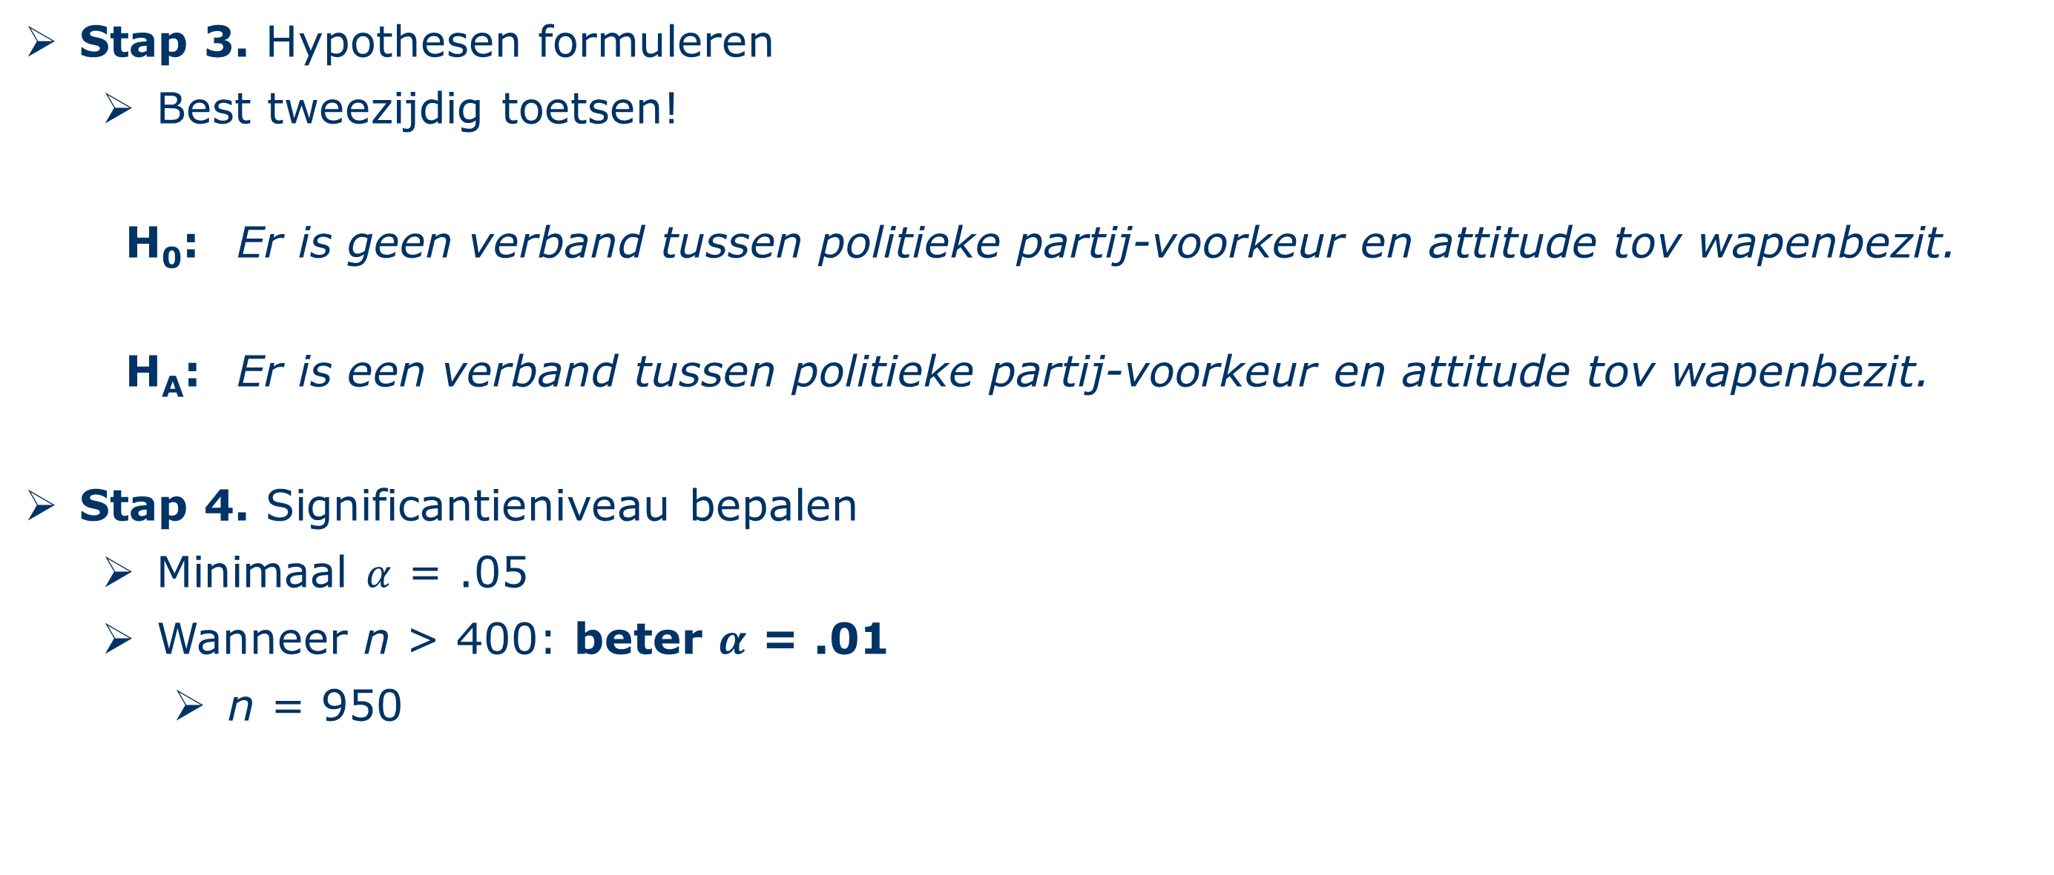
VOORBEELDEXAMENVRAAG 4
Stap 3. Hypothesen formuleren
  Best tweezijdig toetsen!
  H₀: Er is geen verband tussen politieke partij-voorkeur en attitude tov wapenbezit.
  H_{A}: Er is een verband tussen politieke partij-voorkeur en attitude tov wapenbezit.
Stap 4. Significantieniveau bepalen
  Minimaal $α$ = .05
  Wanneer n > 400: beter $α$ = .01
    n = 950

Slide 20
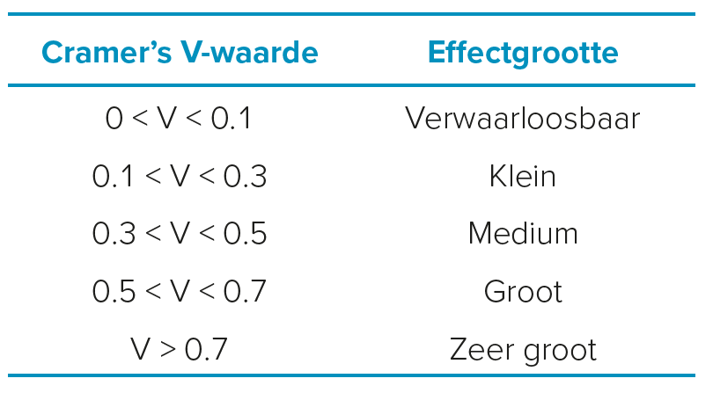
VOORBEELDEXAMENVRAAG 4
Stap 5. Toetsingsgrootheid en p-waarde berekenen
  Ook maat van effectgrootte!
    Want indien grote steekproef: snel significante resultaten bij Chi²
  Phi (2x2 tabel) of Cramer’s V (r x k tabel)
    Meest gebruikte maat van effectgrootte voor Chi²
    0 < V < 1

Slide 21
VOORBEELDEXAMENVRAAG 4
Chi-kwadraattoets in SPSS: Analyze ›› Descriptive Statistics ›› Crosstabs
  Afh. variabele in Rows
  Onafh. variabele in Columns
  Syntax: CROSSTABS
  /TABLES=ATTITUDE_WAPENBEZIT BY POLITIEKE_PARTIJ
  /FORMAT=AVALUE TABLES
  /STATISTICS=CHISQ PHI
  /CELLS=COUNT COLUMN
  /COUNT ROUND CELL.

Slide 22
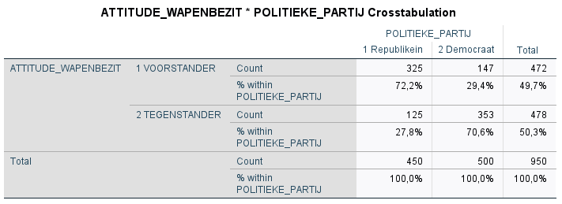
VOORBEELDEXAMENVRAAG 4
Chi-kwadraattoets in SPSS
  Output:
  Kolompercentage:
  29,4 % van de Democraten is voorstander van wapenbezit.
  72,2 % van de Republikeinen is voorstander van wapenbezit.

Slide 23
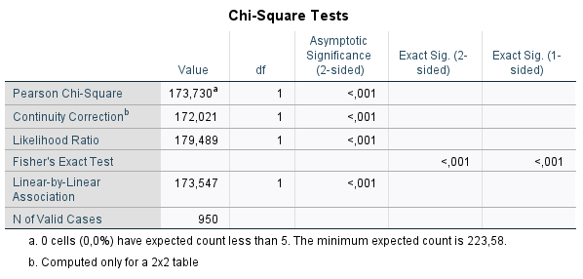

VOORBEELDEXAMENVRAAG 4
Chi-kwadraattoets in SPSS
  Output:
  Assumptie 4 is oké:
  $X^{2}$-waarde = 173.730
  2-sided p-value = <.001
    Statistisch significant: maat van effectgrootte

Slide 24

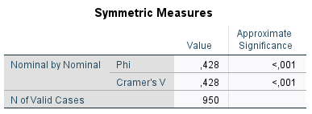
VOORBEELDEXAMENVRAAG 4
BESLUIT
“Aan de hand van een Chi-kwadraat-toets werd nagegaan of er een verband is tussen politieke partij-voorkeur en attitude tov wapenbezit. De resultaten tonen aan de 29.4% van de Democraten voorstander is van wapenbezit tegenover 72.2% van de Republikeinen. Dit verschil tussen Democraten en Republikeinen op het vlak van attitude tov wapenbezit is statistisch significant, met χ²(1, N=950) = 173,730; p < .001. De samenhang is matig sterk (Phi = .428; p < .001).”

Slide 25
VOORBEELDEXAMENVRAAG 4
Welke van de onderstaande uitspraken is FOUT?
MAAK 1 KEUZE
De relevante maat van effectgrootte bedraagt ,428 en wijst op een medium verband tussen politieke lidmaatschap en attitude persoonlijk wapenbezit.
Er is een statistisch significante samenhang tussen politieke lidmaatschap en attitude persoonlijk wapenbezit. De relevante toetsingsgrootheid bedraagt 173,730 met een bijhorende p-waarde <,001.
Van de ondervraagde Republikeinen rapporteert 72,2% een positieve attitude tav persoonlijk wapenbezit, tegenover 29,4% van de ondervraagde Democraten. Het verschil tussen beide groepen is statistisch significant.
Er is niet voldaan aan de assumpties om de relevante toetsingsgrootheid te berekenen.

Slide 26
VOORBEELDEXAMENVRAAG 5
Voer een factoranalyse uit op de variabelen V4_1_Support 1 tot en met V4_4_Support4 en op de variabelen V7_1_Mijdgedrag1 tot en met V7_3_Mijdgedrag3. (data: Buurtbewoners)
Welke van onderstaande uitspraken is WAAR ? (Maak 1 keuze)
Er zijn twee factoren te onderscheiden die samen 65,461% van de variantie verklaren.
2. Variabele Support1 heeft een goede lading op Factor 1 met een factorlading .721
3. Factor 2 verklaart meer variantie dan factor 1
4. Geen van bovenstaande

Slide 27
VOORBEELDEXAMENVRAAG 5
Voer een factoranalyse uit op de variabelen V4_1_Support 1 tot en met V4_4_Support4 en op de variabelen V7_1_Mijdgedrag1 tot en met V7_3_Mijdgedrag3. (data: Buurtbewoners)
Welke van onderstaande uitspraken is WAAR ? (Maak 1 keuze)
Er zijn twee factoren te onderscheiden die samen 65,461% van de variantie verklaren.
2. Variabele Support1 heeft een goede lading op Factor 1 met een factorlading .721
3. Factor 2 verklaart meer variantie dan Factor 1
4. Geen van bovenstaande

Slide 28
VOORBEELDEXAMENVRAAG 6
Gebruik databestand: Buurtbewoners.zsav
Op basis van de item-vragen V14_1_Groen1 tot en met V14_3_Groen3 kan een schaal perceptie_groen in de straat gemaakt worden, waarbij hoge scores op de schaal verwijzen naar een positieve perceptie.
Welke van de volgende uitspraken is JUIST (Maak 1 keuze).
De interne consistentie voor de schaal perceptie_groen in de straat kan verbeteren wanneer 1 vraag wordt weggelaten
2. De interne consistentie voor de schaal perceptie_groen in de straat is niet voldoende om in verdere analyses te gebruiken.
3. De waarde van Cronbach’s alpha wijst erop dat de schaal perceptie_groen in de straat een goede betrouwbaarheid heeft.
4. Geen van bovenstaande uitspraken is juist .

Slide 29
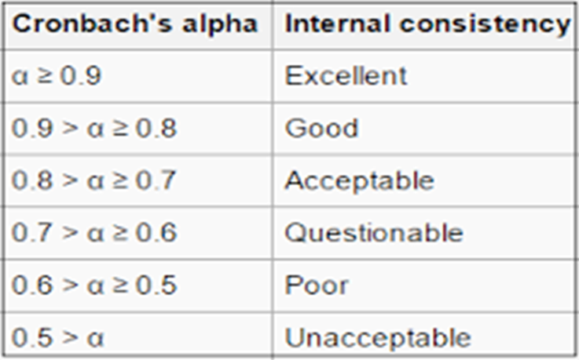
VOORBEELDEXAMENVRAAG 6
Gebruik databestand: Buurtbewoners.zsav
Op basis van de item-vragen V14_1_Groen1 tot en met V14_3_Groen3 kan een schaal perceptie_groen in de straat gemaakt worden, waarbij hoge scores op de schaal verwijzen naar een positieve perceptie.
Welke van de volgende uitspraken is JUIST (Maak 1 keuze).
De interne consistentie voor de schaal perceptie_groen in de straat kan verbeteren wanneer 1 vraag wordt weggelaten
2. De interne consistentie voor de schaal perceptie_groen in de straat is niet voldoende om in verdere analyses te gebruiken
3. De waarde van Cronbach’s alpha wijst erop dat de schaal perceptie_groen in de straat een goede betrouwbaarheid heeft.
4. Geen van bovenstaande uitspraken is juist
Notes:
Opgelet! Om een betrouwbaarheidsanalyse uit te voeren dien je gebruik te maken van de afzonderlijke items waaruit de schaal zal bestaan! Dus hier is het niet nodig om een schaal te maken (via Transform – Compute).
Zorg er wel voor dat alle items in dezelfde richting geformuleerd staan !
Hier in deze dataset, verwijzen hoge scores op de 3 items naar positieve percepties_groen in de stad (dit zie je door de labels onder Values in de variable view te inspecteren) (lage scores op elk item = negatieve perceptie).
CA = ,86 = goede betrouwbaarheid

Slide 30
VOORBEELDEXAMENVRAAG 7
Welke regressie-assumptie wordt getoetst door de Durbin-Watson teststatistiek?
Maak 1 keuze.
Lineariteit.
Homoscedasticiteit.
Multicollineariteit.
Onafhankelijkheid van de errortermen.

Slide 31
VOORBEELDEXAMENVRAAG 7
Welke regressie-assumptie wordt getoetst door de Durbin-Watson teststatistiek?
Maak 1 keuze.
Lineariteit.
Homoscedasticiteit.
Multicollineariteit.
Onafhankelijkheid van de errortermen.

Slide 32
VOORBEELDEXAMENVRAAG 8
Hoeveel procent van de variantie is gedeeld tussen twee variabelen bij een Pearson correlatie r=.90?
MAAK 1 KEUZE
A. 18%
B. 9%
C. 81%
D. geen enkele antwoordoptie is juist.

Slide 33
VOORBEELDEXAMENVRAAG 8
Hoeveel procent van de variantie is gedeeld tussen twee variabelen bij een Pearson correlatie r=.90?
MAAK 1 KEUZE
A. 18%
B. 9%
C. 81% (= r² = .90²)
D. Geen enkele antwoordoptie is juist.

Slide 34
VOORBEELDEXAMENVRAAG 9
Bekijk output_Voorbeeldexamenvraag 9
Voer een meervoudige regressie uit met als afhankelijke variabele V7_mijdgedrag3.
Als onafhankelijke variabelen selecteer je
leeftijd, V0_4_geslacht
Support (1 schaal bestaande uit de 4 support-vragen)
V11_opleidingsniveau.
Zijn er aanwijzingen voor multicollineariteit ? (Maak 1 keuze)
Multicollineariteit is in het kader van deze meervoudige regressie niet van toepassing.
Dit kunnen we op basis van deze output niet beantwoorden. We moeten de bivariate correlaties tussen de onafhankelijke variabelen apart berekenen.
Ja, er zijn aanwijzingen voor multicollineariteit.
Nee, er zijn geen problemen met betrekking tot multicollineariteit.
Notes:
Variance Inflation Factor > 5 = problematisch!!

Slide 35
VOORBEELDEXAMENVRAAG 9
Voer een meervoudige regressie uit met als afhankelijke variabele V7_mijdgedrag3.
Als onafhankelijke variabelen selecteer je
leeftijd, V0_4_geslacht
support (1 schaal bestaande uit de 4 support-vragen)
V11_opleidingsniveau. (data: Buurtbewoners)
Zijn er aanwijzingen voor multicollineariteit ? (Maak 1 keuze)
Multicollineariteit is in het kader van deze meervoudige regressie niet van toepassing
Dit kunnen we op basis van deze output niet beantwoorden. We moeten de bivariate correlaties tussen de onafhankelijke variabelen apart berekenen
Ja, er zijn aanwijzingen voor multicollineariteit
Nee, er zijn geen problemen met betrekking tot multicollineariteit
➔ Bivariate correlaties < .60 en Variance Inflation Factor < 5 = geen aanwijzingen voor multicollineariteit

Slide 36
VOORBEELDEXAMENVRAAG 10
Voer een hiërarchische meervoudige regressie uit met als afhankelijke variabele V7_mijdgedrag3. Als onafhankelijke variabelen selecteer je
leeftijd, V0_4_geslacht (blok 1)
support (schaal) en V11_opleidingsniveau (blok 2).
Welke uitspraak is JUIST? (Maak 1 keuze)
Alle onafhankelijke variabelen verklaren samen 49,1% van de variantie in mijdgedrag.
Opleidingsniveau en support verklaren samen 6% van de variantie in mijdgedrag.
Geslacht en leeftijd verklaren samen 42,5% van de variantie in mijdgedrag.
4. Er is niet voldaan aan de assumptie van lineariteit.

Slide 37
VOORBEELDEXAMENVRAAG 10
Voer een hiërarchische meervoudige regressie uit met als afhankelijke variabele V7_mijdgedrag3. Als onafhankelijke variabelen selecteer je
leeftijd, V0_4_geslacht (blok 1)
support (schaal) en V11_opleidingsniveau (blok 2).
Welke uitspraak is JUIST? (Maak 1 keuze)
Alle onafhankelijke variabelen verklaren samen 49,1% van de variantie in mijdgedrag.
Opleidingsniveau en support verklaren samen 6% van de variantie in mijdgedrag.
Geslacht en leeftijd verklaren samen 42,5% van de variantie in mijdgedrag.
4. Er is niet voldaan aan de assumptie van lineariteit.

Slide 38
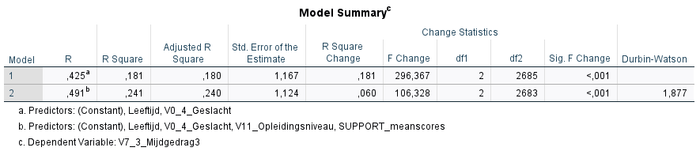
VOORBEELDEXAMENVRAAG 10
Opleidingsniveau en support verklaren samen 6% van de variantie in mijdgedrag.

Slide 39
VOORBEELDEXAMENVRAAG 11
Zie output volgende slide.
In deze output worden de resultaten gepresenteerd van een onafhankelijke t-toets waarbij gekeken wordt of jongens en meisjes significant van elkaar verschillen op gemiddelde beer/alcoholconsumptie in de afgelopen maand.
Uit de resultaten blijkt dat…….
Maak 1 keuze
… Levene’s test niet significant is.
… we de t-waarde -5,669 moeten interpreteren.
… aan de assumptie van homogeniteit van variantie in beide groepen is voldaan.
… jongens en meisjes niet significant van elkaar verschillen op gemiddelde beer/alcohol consumptie in de afgelopen maand.

Slide 40
VOORBEELDEXAMENVRAAG 11

Slide 41
VOORBEELDEXAMENVRAAG 11

Slide 42
VOORBEELDEXAMENVRAAG 11

Slide 43
VOORBEELDEXAMENVRAAG 11
Zie output volgende slide.
In deze output worden de resultaten gepresenteerd van een onafhankelijke t-toets waarbij gekeken wordt of jongens en meisjes significant van elkaar verschillen op gemiddelde beer/alcoholconsumptie in de afgelopen maand.
Uit de resultaten blijkt dat…….
Maak 1 keuze
… Levene’s test niet significant is. (Levene’s test is statistisch significant)
… we de t-waarde -5,669 moeten interpreteren.
… aan de assumptie van homogeniteit van variantie in beide groepen is voldaan.
(niet voldaan want Levene’s test is statistisch significant)
… jongens en meisjes niet significant van elkaar verschillen op gemiddelde beer/alcohol consumptie in de afgelopen maand. (t-toetsingswaarde is statistisch significant➔ jongens en meisjes verschillen significant in gemiddelde beer/alcohol consumptie in de afgelopen maand)

Slide 44


Veel succes!!

